Slide 1


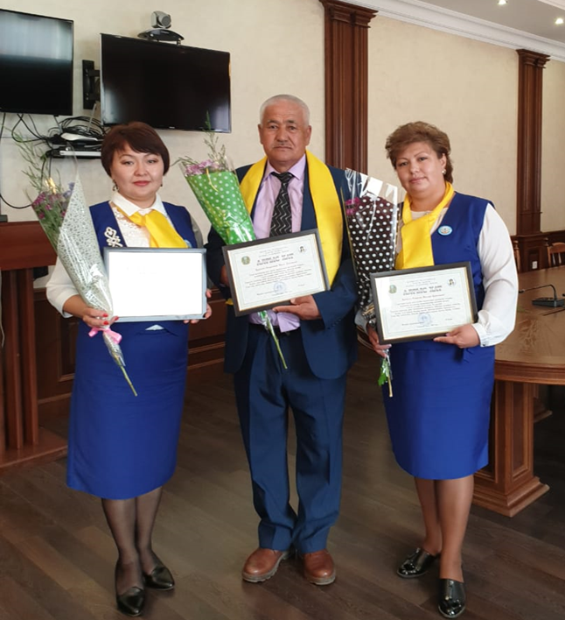




Колледжім – білімнің кең керегесі
ұрпаққа үлгі болған өнегесі.
Жаңашыл, шығармашыл жұмыстармен
биіктен асқақтайды мәртебесі
КОЛЛЕДЖ ТЫНЫСЫ
Жамбыл атындағы
Ұзынағаш кәсіптік
колледжінің ай сайын
шығатын басылым.
Газет 2018 жылдың қыркүйек айынан бастап шығады
№10 (12)
2019 жыл
http://zhambyl-pk.kz e-mail:pl_shkola-6@mail.ru
Құрметті
Абдрахимов М.Д., Ильясова Ж.К., Мукашева А.Б !!!
Сіздерді мұғалімдер күні кәсіби мерекесіне орай Алматы облысы Жамбыл ауданның әлеуметтік-экономикалық дамуына қосқан елеулі үлес үшін әкім Б.Әлиевтің қолынан алған «АЛҒЫС ХАТ» марапаттарыныз құтты болсын.
6 қазан – Мұғалімдер күні.
Құрметті ұстаздар!
Сіздерді қазанның алғашқы аптасында аталып өтетін кәсіби мерекелеріңізбен құтықтаймыз. Ұстаздардың бойындағы кіршіксіз кісілік, парасат, ұлағат – құнды байлық! Шәкірттердің бойына сіңген асыл қасиет – сол байлықтың жақұттай сом бөлшегі. Дендеріңізге саулық, қажырлы қызметтеріңізге табыс телейміз.
Ұстаздар
күнімен !

Slide 2

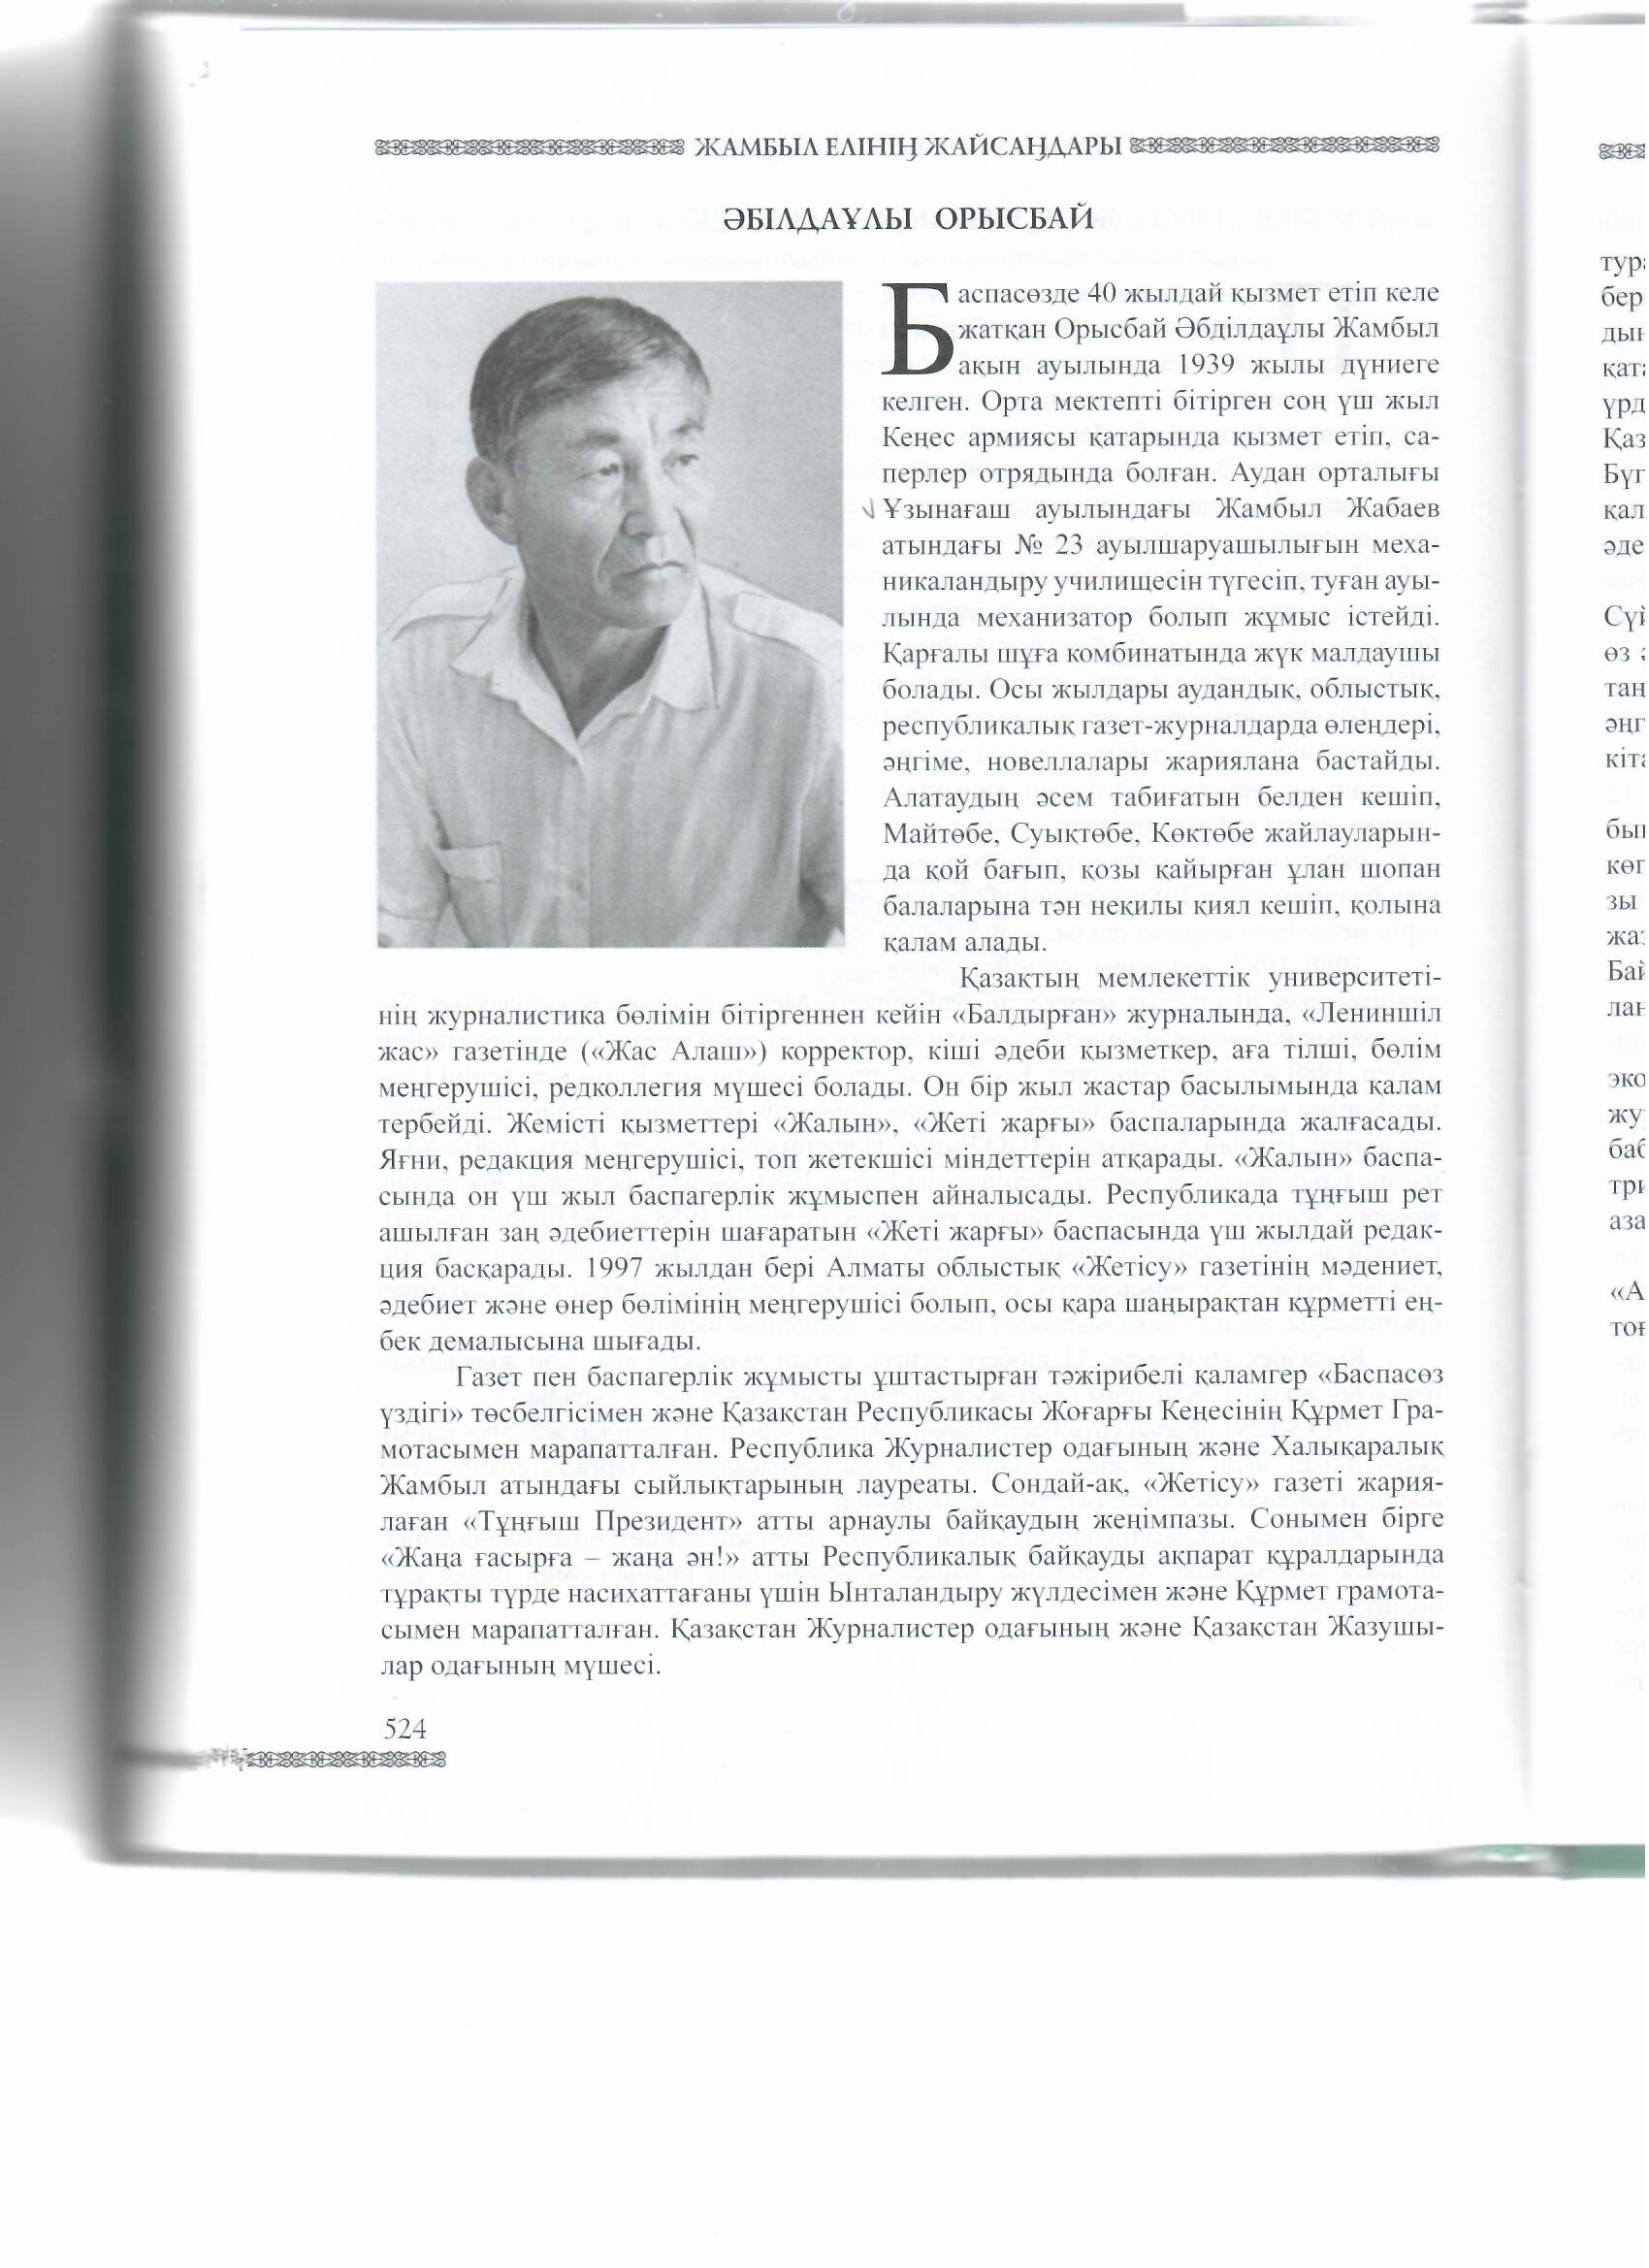

Баспасөзде 40 жылдай қызмет етіп келе жатқан Орысбай Әбділдаұлы Жамбыл
ақын ауылында 1939 жылы дүниеге келген. Орта мектеп бітірген соң үш жыл Кеңес армиясы қатарында қызмет етіп, саперлер отрядында болған. Аудан орталығы Ұзынағаш ауылындағы Жамбыл атындағы №23 ауылшаруашылығын механикаландыру училищесін түгесіп, туған ауылында механизатор болып жұмыс істейді. Қарғалы шұға комбинатында жүк малдаушы болады. Осы жылдары аудандық, облыстық, республикалық газет-журналдарда өлеңдері, әңгіме, новеллалары жариялана бастайды. Алатаудың әсем табиғатын белден кешіп, Майтөбе, Суықтөбе, Көктөбе жайлауларында қой бағып, қозы қайырған ұлан шопан балаларына тән неқилы қиял кешіп, қолына қалам алады.
Қазақтың мемлекеттік университетінің журналистика бөлімін бітіргеннен кейін «Балдырған» журналында, «Лениншіл жас» газетінде корректор, кіші қызметкер, аға тілші, бөлім меңгерушісі, редколлегия мүшесі болады. Он бір жыл жастар басылымында қалам тербейді. Жемісті қызметтері «Жалын», «Жеті жарғы» баспаларында жалғасады. 1997 жылдан бері Алматы облыстық «Жетісу» газетінің мәдениет, әдебиет және өнер бөлімінің меңгерушісі болып, осы қара шаңырақтан құрметті еңбек демалысына шығады.
ӘБІЛДАҰЛЫ
ОРЫСБАЙ
Газет пен баспагерлік жұмысты ұштастырған тәжірибелі қаламгер «Баспасөз үздігі» төсбелгісімен және Қазақстан
Республикасы Жоғарғы Кеңесінің Құрмет Грамотасымен марапатталған. Республика журналистер одағының және Халықаралық Жамбыл атындағы сыйлықтарының лауреаты. Сондай-ақ, «Жетісу» газеті жариялаған «Тұңғыш Президент» атты арнаулы байқаудың жеңімпазы. Сонымен бірге «Жаңа ғасырға – жаңа ән!» атты Республикалық байқауды ақпарат құралдарында тұрақты түрде насихаттағаны үшін Ынталандыру жүлдесімен және Құрмет грамотасымен марапатталған. Шығармашылық бабындағы байырғы, тәжірибелі сөз сарбазы туып-өскен ауданының, облысының патриоты. Ол сонымен бірге Жамбыл ауданының және Алматы облысының Құрметті азаматы, Қазақстан Республикасының Мәдениет қайраткері, Қазақстанның Құрметті журналисі.

Slide 3

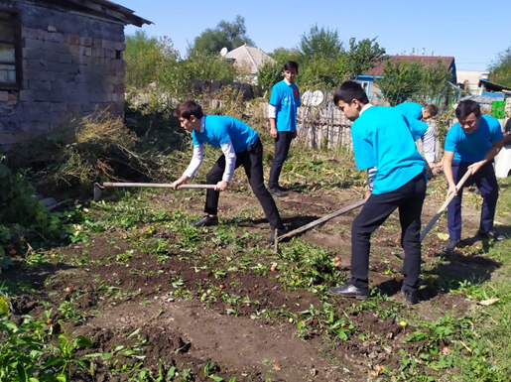
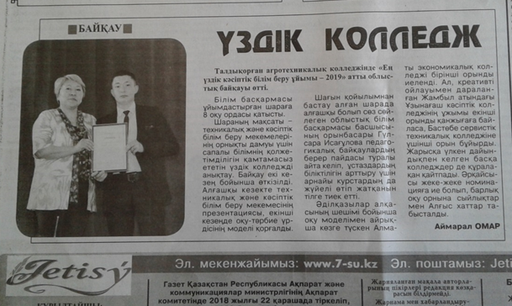
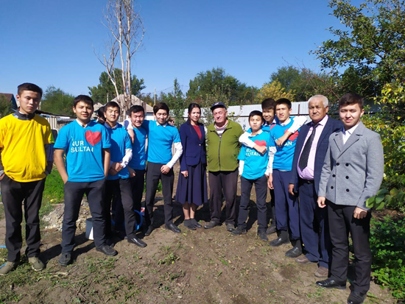
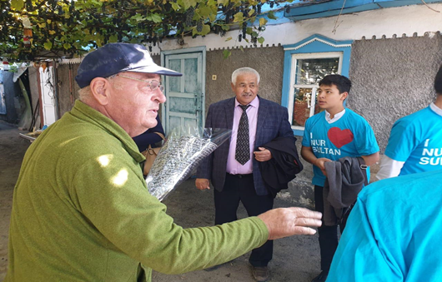
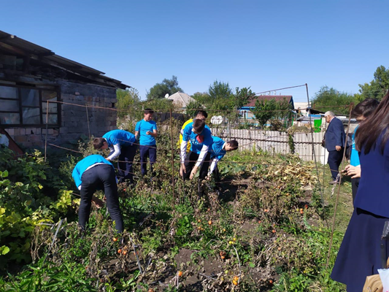
1 қазан – Қарттар күні
Омар А. Үздік колледж//Жетысу-2019.- 8 қазан.- 4 бет.-(Байқау).
Талдықорған агротехникалық колледжінде «Ең үздік Кәсіптік білім беру ұйымы -2019» атты облыстық байқау өтіп, біздің колледж жүлделі 2-ші орын алғаны туралы айтқан болатынбыз. Осы байқау туралы «Жетысу» газеті былай деп жазыпты: ... Әділқазылар алқасының шешімі бойынша оқу моделімен айрықша көзге түскен Алматы экономикалық колледжі бірінші орынды иеленді. Ал, креативті ойлаумен дараланған Жамбыл атындағы Ұзынағаш кәсіптік коледжінің ұжымы екінші орынды қанжығаға байлады.
1 қазан-Қарттар күні мерекесіне орай Абдрахимов
Мурат Дунганович басшылығымен 2 топ, 2 курс
колледж студенттері ардагерлердің үйіне барып
көмек көрсетіп келді.

Slide 4


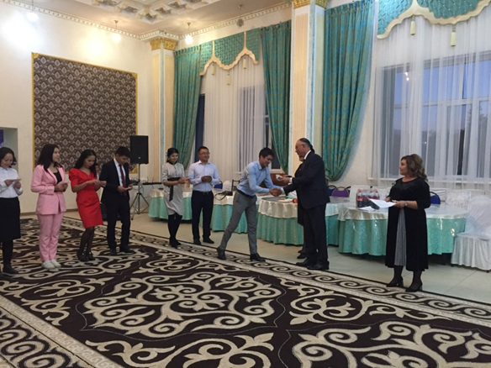
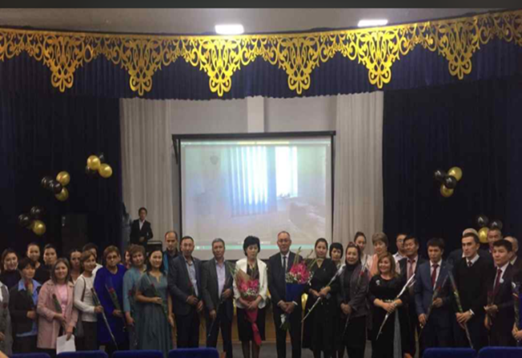
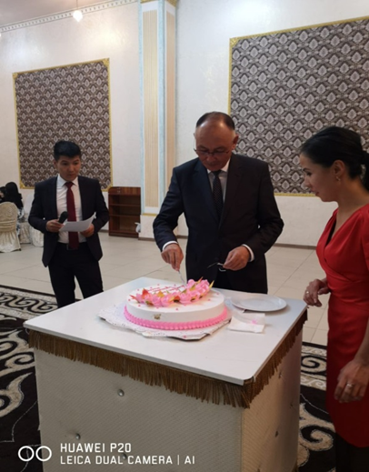
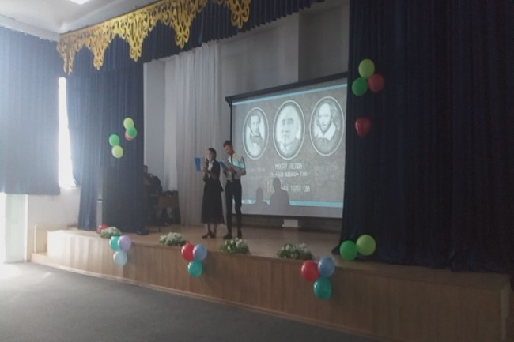
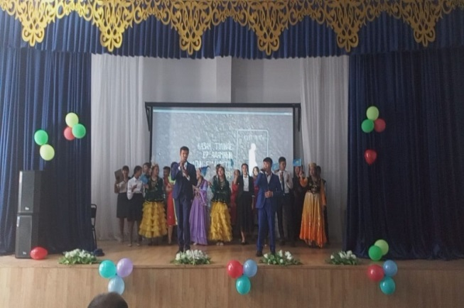
Жамбыл атындағы Ұзынағаш кәсіптік колледжінде 04.10.2019 жылы ұстаздар күніне орай «Ұлағатты ұстаз» атты мерекелік концерт ұймдастырылды. Биылғы оқу жылында жұмысқа келгендерді, тәлімгерлері «Жас маман» қатарына қабылдады.

Slide 5
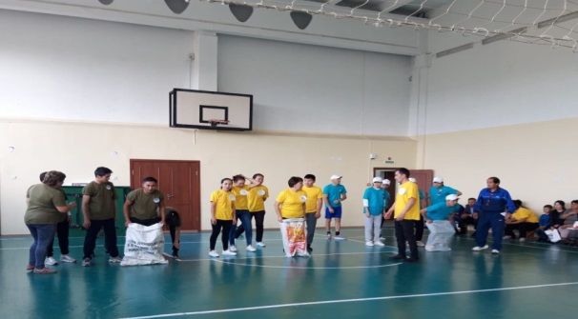
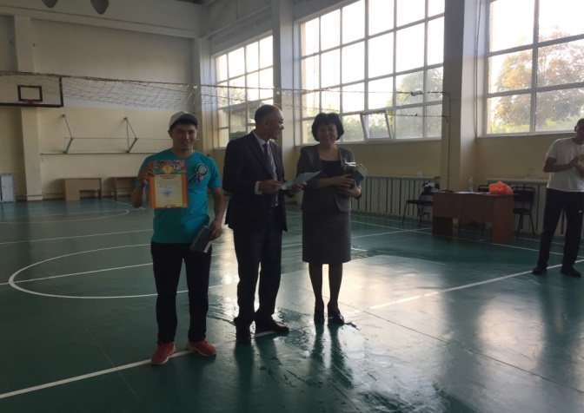
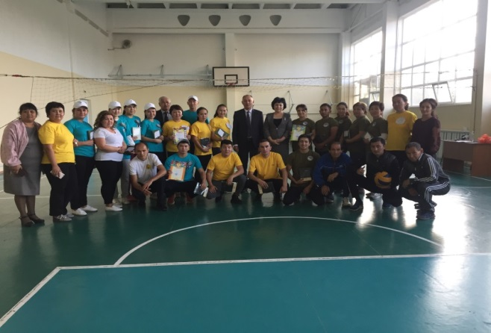
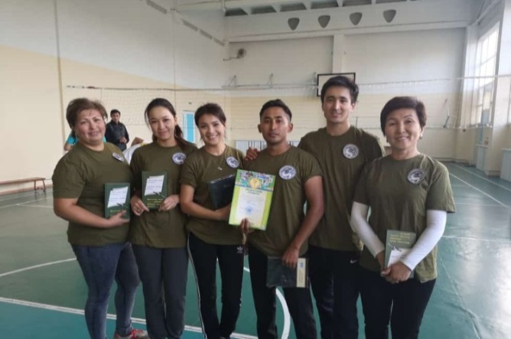
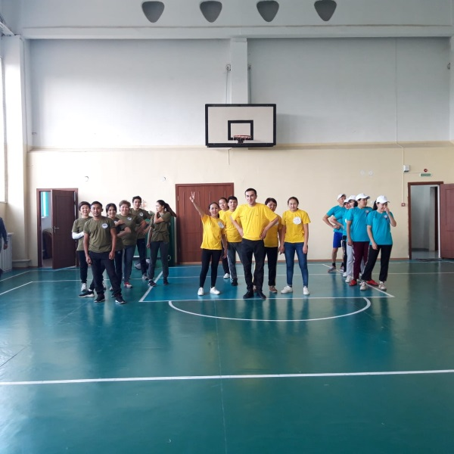
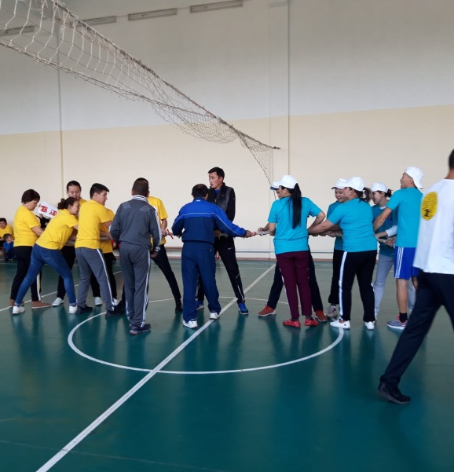
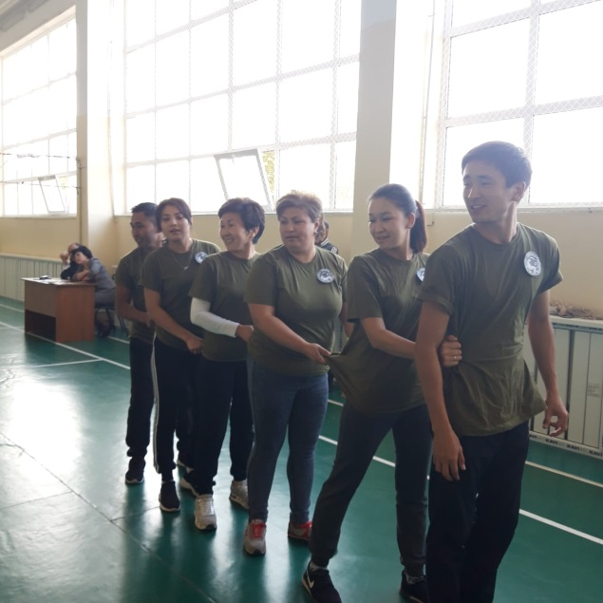
6 қазан – Мұғалімдер күні. Эстафета
03.10.2019 жылы Жамбыл атындағы Ұзынағаш кәсіптік
колледжінде кәсіби мереке «Ұстаздар күні»не арналған
мұғалімдер арасында спорттық ойын эстафета өтті.
Барлығы үш команда қатысып, жеңімпаздар марапатталды.

Slide 6


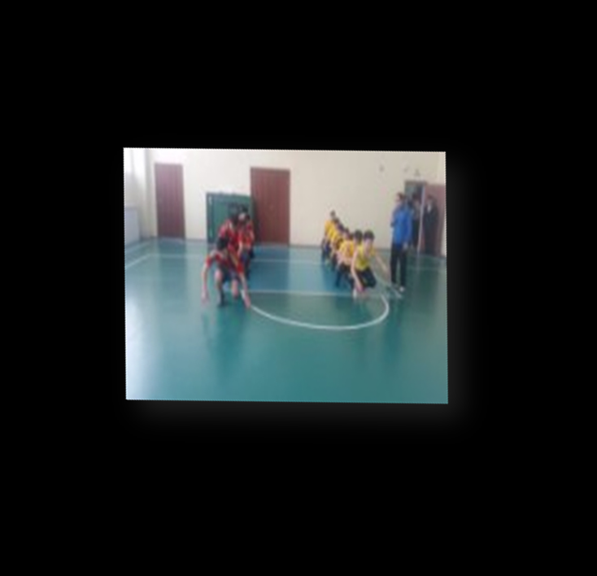
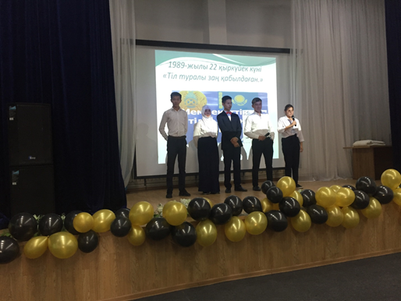
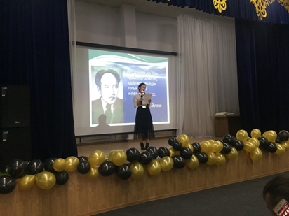
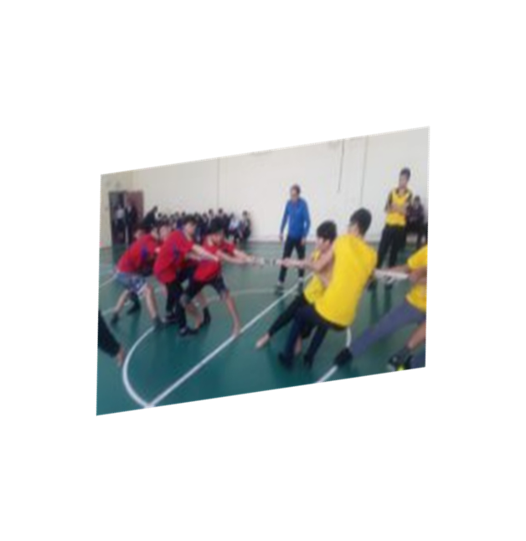
03.10.2019 жылы «Толағай» атты
спортық эстафета өткізгендер:
Жұмағалиұлы А, Жумагулов Ж.О, Жұмагерей М.М.
22-қыркүйек тілдер мерекесіне арналған «Тіл – достық құралы» атты 23.09.2019-04.10.2019 жылы онкүндік өтті.
Ашылуы мен жабылуы салтанатты түрде аталып өтті.

Slide 7

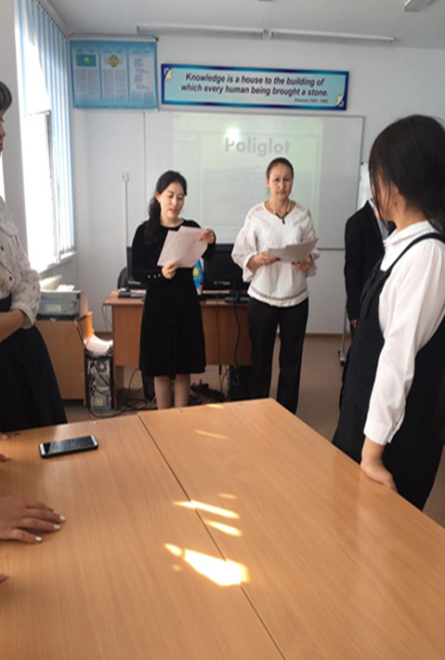
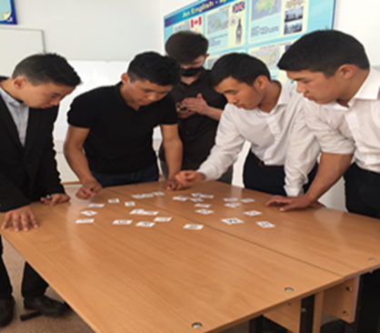
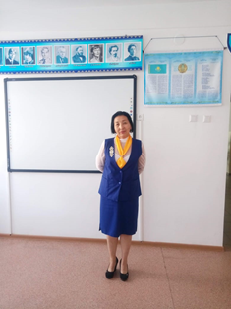
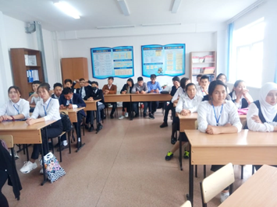
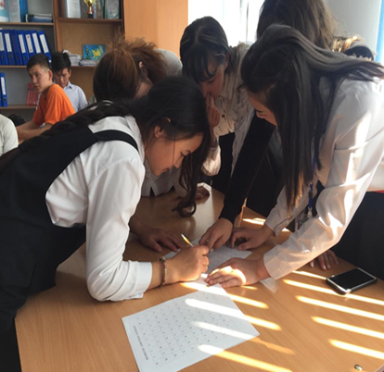
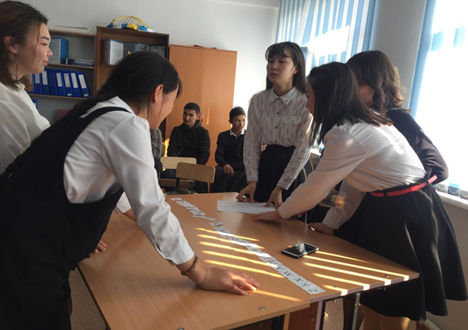
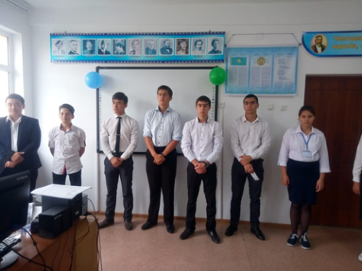
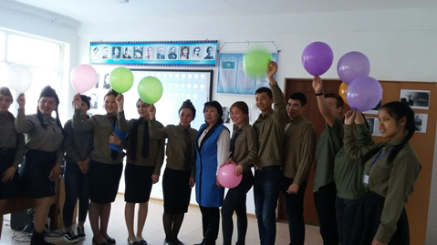
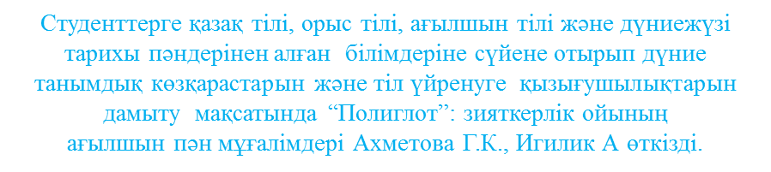
«Люби, цени и знай великий
русский язык» брейн – ринг
Бакирова Ж.М., Омербаева М.А

Slide 8

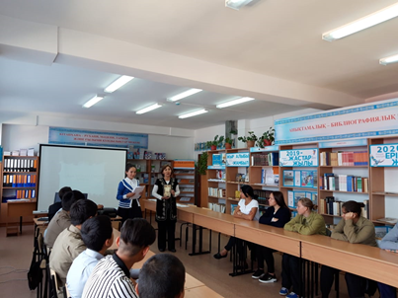
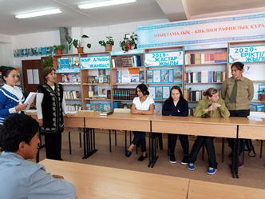
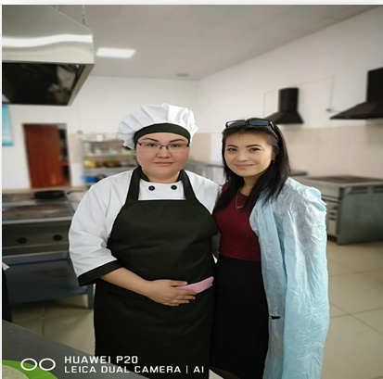
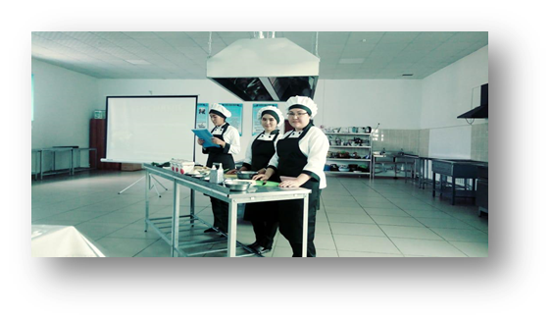
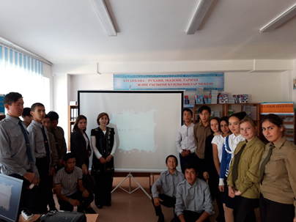
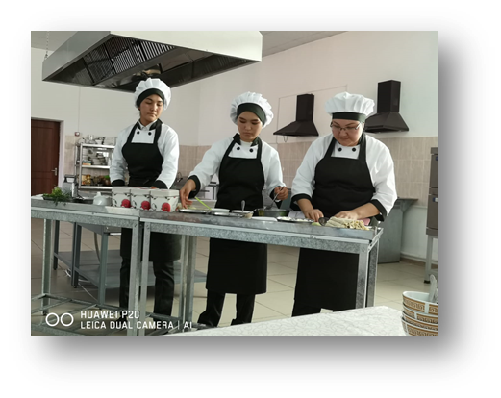
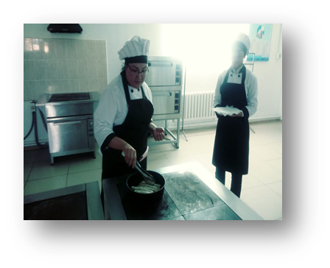
«Тіл достық құралы» 10 күндігіне байланысты «Түрік асханасы – сигара бөрек» атты тағамына шебер сынып өттім. Өту барысында түрік асханасымен, сигар бөректерінің шығу тарихымен танысып, әзірлену технологиясын көрсеттім. Шебер сыныпқа қатысқан әкімшілік, оқытушылар талдап, жоғары бағалап өз пікірлерін айтты. Өз мақсатыма жеттім деп ойлаймын.
Өндірістік оқыту шебері:Молдабаева Г
«Мың бір мақал – жүз бір жұмбақ»
тәрбие сағатын 1 курс 243 топ арасында
өткізген өндірістік оқыту шебері Умирзакова А.Б

Slide 9

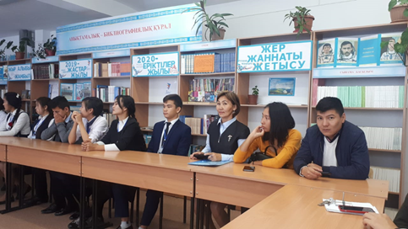
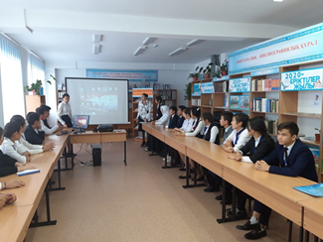
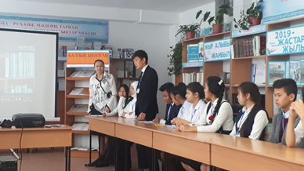
Алматы облысы білім басқармасы мен білім беруді дамыту оқу – әдістемелік орталығының ұйымдастыруымен инновациялық білім беру қызметінің үздік тәжірибесін қолдау және тарату мақсатында 25 қыркүйек күні Талдықорған агро – техникалық колледжінің базасында техникалық және кәсіптік білім беру ұйымдарының арасында «Ең үздік білім беру ұйымы – 2019» атты облыстық байқау өткізілді. Байқауға қатысқан сегіз оқу орны екі кезең бойынша сайысқа түсіп, өзіндік таныстырылымы мен оқу – тәрбие үдерісінің озық тәжірибесін көрсетті.
Бірінші кезеңде «Оқу орнының презентациясы» кезеңінде колледждер дараланатын ерекшеліктерін таныстырды. Аталмыш кезеңде: нарық талаптарына сай мамандықтарды дайындап (Алматы облысының аймақтық әлеуметтік экономикалық жағдайын жетілдіру мен жұмыспен қамтамасыз етудегі сұранысты қанағаттандырудағы басымдық бағыты, шағын және орта бизнес саласында қажет маман қызметкерлері мен орта буын мамандарын даярлаудағы пайыздық көрсеткіші мен соңғы үш жылдағы мониторингі. Оқу орнының дамуына бағытталған преспективтік жоспары) баяндалды.
Екінші оқу орнының оқу – материалдық, техникалық базасының жетілдірілуі заман талабына сай жабдықталған жаңа оқу кабинеттері, компьютерлік кластар, шеберханалардың саны мен материалды – техникалық жабдықталуына жұртшылықтың назарын аударды. Президенттік білімді ақпараттандыру бағдарламасын іске асыру деңгейі мен халықаралық білім кеңістігіне шығу бағдары айтылды. Сонымен қатар педагогикалық кадрлар мен қосымша қызметкерлер (жалпы оқытушылардың құрамы мен сапалық көрсеткіші; заман талабына сай жаңа формациядағы оқытушылардың құрамын арттыруда және өндірістік оқыту шеберлерінің кәсіби деңгейін жетілдіруге бағытталған іс – шараларын ұсынады). Екінші кезеңде жоғарыда аталған оқу орындары Қазақстан Республикасы Президентінің халыққа арнаған Жолдауын орындау және Білім беруді дамытудың 2016-2019 жылдарға арналған бағдарламасын жүзеге асыру барысында кәсіптік оқыту орындарының оқу-тәрбие үрдісінің моделін қорғады.
Өндірістік оқыту шебері: Ілиясова Жулдыз Қанатовна
«Балпық би әлемі» атты дөңгелек үстел
1 курс, 45 топ арасында ағылшын тіл
пән мұғалімдері Ахметова Г., Игилик А
ұйымдастырып өткізді.

Slide 10

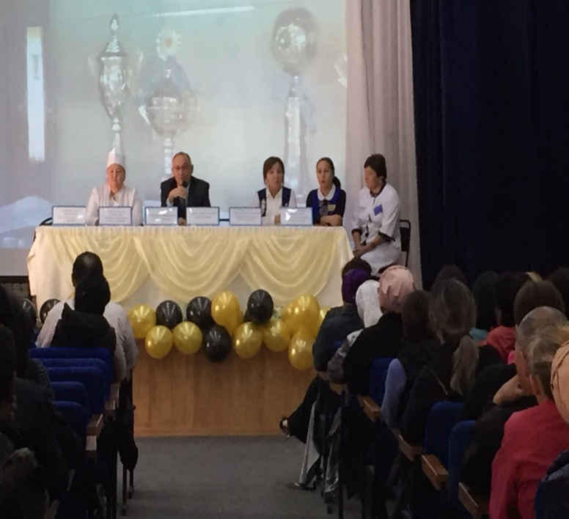
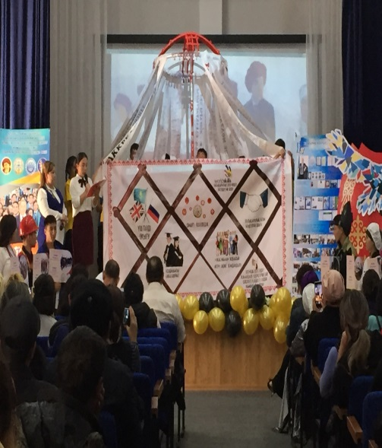
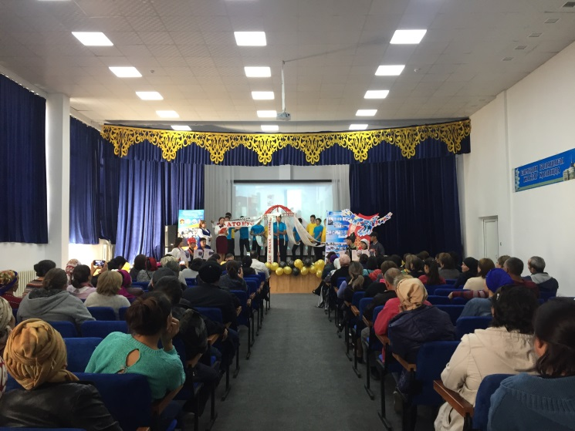
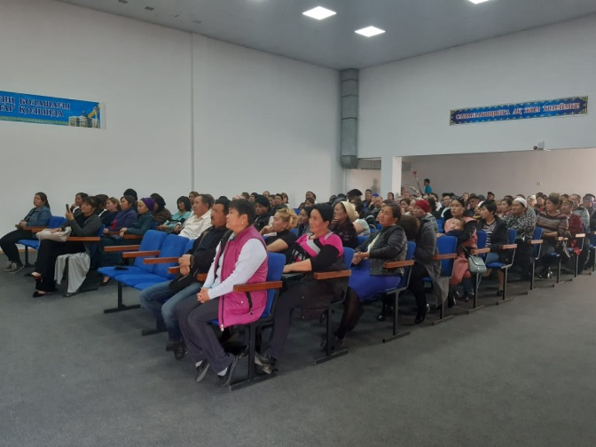
«Тәртіптің ең тамаша мектебі – отбасы»
24 қазан күні «Тәртіптің ең тамаша мектебі – отбасы» атты колледжшілік ата-аналар жиналысы өтті. Ата-аналар кездесу барысында көптеген сұрақтарға жауап алды. Жиналыста колледж ұжымының жеткен жетістіктері туралы айтылды.

Slide 11
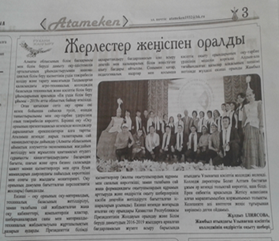
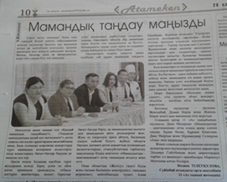
15.10.2019 жылы колледж жастарымен Даулетбаев Ержан Жанатұлы және Рахимбаев Мейрамбек Саятұлы «Алматы облысының жастар ресурс орталығының бөлім басшылары» кездесіп «Дипломмен ауылға», «Бизнестің жол картасы -2020», «Нәтижелі жұмыспен қамтуды және жаппай кәсіпкерлікті дамытудың 2017-2021 жылдарға арналған бағдарламасы. Жаппай кәсіпкерлікті дамыту. Халықты жұмыспен қамтуға жәрдемдесу және еңбек ресурстарының ұтқырлығы арқылы еңбек нарығын дамыту» бағдарламаларды түсіндіріп, көптеген сұрақтарға жауап берді.
Ілиясова Ж.К. Жерлестер жеңіспен оралды//
Атамекен.-2019.-26 қазан.- 3 бет.- (Рухани жаңғыру)
23.10.2019 жылы аудандық кітапхана қызметкерлері 1 курс студенттерімен «Үш бәйтерек» атты библиографиялық шолу өткізді, ал 29.10 күні осы тақырыпта аудандық кітапханада өткен іс-шараға 1 курс студенттері қонақ болып қайтты. Баяндама оқылып, студенттер жазушылардың шығармаларымен
танысты.
Тілеуқұлова Н. Мамандық таңдау маңызды//Атамекен.- 2019.-26 қазан.-10 б.- (Көкжиек).
Сүйінбай атындағы орта мектебінде «Мамандығым-
мақтанышым» атты танымдық кездесу кеші өтті. Оған колледж директоры Алтаев Б.Б және мұғалімдер қатысып өз мамандықтарының қыры мен сырын кеңінен әңгімеледі.

Slide 12
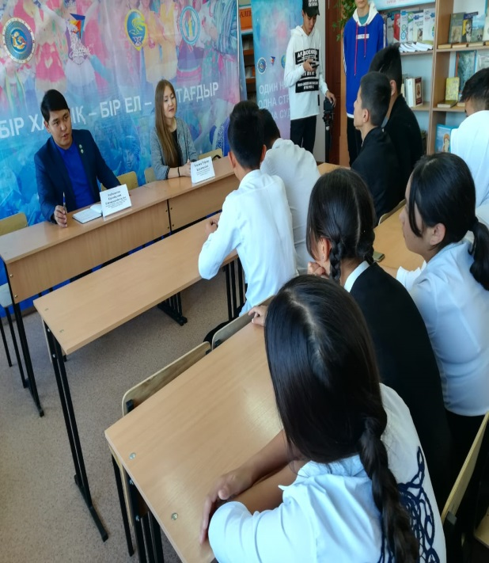
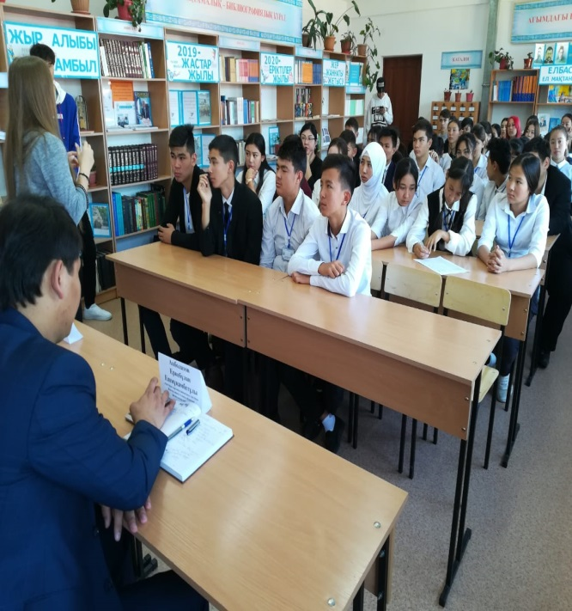


23.10.2019 жылы 1 курс студенттерімен Алматы облыстық
«Жаңғыру жолы» Республикалық жастар қозғалысы штабының
төрағасы Усанова Руфина Қасымқызы және «НұрОтан» партиясы жанындағы «Жас Отан» Жастар қанаты Алматы облыстық филиалының төрағасы Ақболатов Еркебұлан Ешмұқамбетұлымен «БІР ХАЛЫҚ-БІР ЕЛ- БІР ТАҒДЫР» тақырыбында кездесу өтті. Қазақстан халқы ассамблеясы туралы сөз қозғалып, ол туралы жан-жақты түсіндіріліп айтылды.

Slide 13










“Мен өмірді таңдаймын” тренинг
09.10.2019 жылы Жастар ресурсы орталығының психолыгымен 1 курс студентер арасында мәжіліс залында өтті.
«Ресурс» балалардың психикалық жағдайын диагностикалау жүйесі бойынша педагог-психолог мамандарының біліктілігін жетілдіру курсынан 07-16.10.2019 жылы Калыгулова Наталья Темирхановна өтіп Сертификатқа ие болды. Жалпы көлемі 72- сағат.
«Кәсіпқор» холдингі коммерциялы емес акционерлік қоғамы кәсіптік білім беру орталығында техникалық және кәсіптік білім беру ұйымдарына оқытудың кредиттік-модульдік технологияларын енгізудің ерекшеліктері» тақырыбында техникалық және кәсіптік, орта білімнен кейінгі білім беру ұйымдарының инженерлік-педагогикалық қызметкерлерін және басшыларын халықаралық талаптарға сәйкес біліктілігін арттыру курсынан Кабиева Б., Рахматуллаев К өтті.

Slide 14




АКЦИЯ
«ЭКОЛОГИЯЛЫҚ АПАТТАРДЫҢ ЗАРДАПТАРЫ ЖӘНЕ
ОЛАРДЫ БОЛДЫРМАУ ЖОЛДАРЫ»
Бүкіләлемдік қоршаған ортада мекендеу орнын қорғау күніне арналған 03.10.2019 жылы «Республикалық экологиялық сағат» атты ауқымды акциясы өтті. Жалпы республикалық шараны экология, геология және табиғи ресустар мен білім және ғылым министрліктері ұйымдастырды.

Slide 15







СТУДЕНТТІК ӨМІР
25.10.2019 жылы 1 курс студенттерін салтанатты түрде
студентер қатарына қабылдадық. Кешті ұйымдастырып
өткізген 2 топ және 241 топ.

Slide 16






КЕЗДЕСУ
10 қазан 2019 жылы “Дәстүрлі ислам құндылықтары және қазақ мәдениеті” атты колледж студенттерімен кездесу өтті. Әлеуметтік бейне таспалар көрсетіліп, буклеттер таратылды.

Slide 17




ФЛЕШ-МОБ
Студенты нашего колледжа активно
участвуют в общественной жизни
нашего района.
Студенты 2 курса 2 группы
провели флеш-моб по
рекламе мобильного приложения
E-gov

Slide 18









ДЕНЬ СПЕЦИАЛИСТА.
«КӘСІБИ МАМАН-МӘРТЕБЕЛІ ІС» «ШАШТАРАЗ» МАМАНДЫҚ КҮНІ.
Кітапханада өткен мамандар күнінде «Шаштараз» мамандығына байланысты кітапхана жұмысы жан-жақтысы көрсетілді: тақырыптық кітап көрмесі, картотека, ұсыныс тізімдер, буклеттер, шебер – сыныптар, кенес беріліп, лекция оқылды.
Мамандар күні кітапханада 1 күн бойы өткізілді.

Slide 19

«РУСКИЙ ЯЗЫК – ЯЗЫК МЕЖНАЦИОНАЛЬНОГО ОБЩЕНИЯ»
У каждого народа свои оригинальные особенности, свой менталитет, свой культурный опыт –
все это находит отображение в языке, и именно с помощью языка народ может сохранить и умножить
свое национальное наследие. Со смертью языка погибает и культура. Самые широкие возможности для языка открываются, когда общество развивает свой язык и развивается вместе с ним.
Адиханов Санжар 2 курс, 2 группа.
...значимость русского языка невозможно устранить искусственными методами. Русская литература – одна из величайших в мировой культуре. Имена Достоевского, Толстого, Чехова и других великих писателей известны в далеких уголках планеты.
Ермеккызы Сымбат. 2 курс, 2 группа.
Русский язык – один из сложных языков в мире. Он певуч и красив, нежен и лиричен. На нем написано множество великолепных произведении. Только русский язык может так ярко и чудесно отобразить все те самые ценные и важные для нас понятия, такие как любовь, природа, родина. Каждое слово русского языка обладает своей уникальностью окрашивать, придавать неповторимость словам, которые передают различные эмоции: радость или грусть, восторг или разочарование, приветливость или недоброжелательность.
Щекатуров Дмитрий. 3 курс, 42 группа.

Slide 20

«БАБАЛАР АМАНАТЫ – ҰРПАҚ БОРЫШЫ»
Ұлы қолбасшы Балпық би бабаның 325 жылдығы.
Сөз бастаған шешен, қол бастаған батыр ретінде Балпықтың аты Ескелді бимен қатар айтылады. Екеуі бір анадан
туғандай «егіз би» атанған.
Әділқызы Меруерт. 1 курс, 46 топ.
Қапшағайдан Балқашқа дейінгі 500 шақырымдай ұзақ жолда олар жүргізген жойқын жорық жайында ел аузында аңыз, әңгіме көп.
Олифер Елизавета. 1 курс, 6 топ.
«Жақсыдан жаман туса, жыннан болар, Жаманнан жақсы туса, нұрдан болар.», «Жегенде бал тәтті, шығарда жан тәтті», «Ұзақ жасаған көп көреді», «Ерінбегеннің еңбегі жанады, үйіне қызыр қонады».
Мұхтар Аймекен. 1 курс, 6 топ.
Балпык относится к роду андас, самому большому из 12 родов племени жалайыр.
Вязигина Ирина. 1 курс, 243 топ.
Осыдан 325 жылдай уақыт бұрын Жалайыр елінде әрі көсем, әрі би, әрі қол бастаған батыр атанған Балпықтың тарихи еңбегі ерекше.
Сағынбай Арсен. 1 курс, 9 топ.
Аңырақай шайқасына, Аягөз бойындағы Таскескен мен бүгінгі Текелі маңындағы соғыстарға қатысып, еліне қорған бола білген.
Санатұлы Жалғас 1 курс, 8 топ.
Могила Балпык бия находится в глубине гор Уштобе.
Сайлауов Мадияр. 1 курс, 244 топ.
Балпық айтты деген шешендік сөздер 1993 жылы жарық көрген Нысанбек Төреқұловтың «Қазақтың би-шешендері» деген кітабына енген.
Болатбек Нұрболат. 1 курс, 45 топ.

Slide 21






БАЛПЫҚ БИ -325 ЖЫЛ
... Биыл Балпық би бабамызға 325 жыл толып отыр. Біз осы оқиғаға орай тобымызбен тәрбие сағатын өткіздік.
Расына келгенде мен балпық би туралы мүлдем естімептім. Бірақ, осы тәрбие сағаты арқылы көп мәлімет алдым.
Балпық би туралы айта кететін болсақ. Ол кісі – көсем, шешен, би, қол бастаған батыр болған. Ол кісінің көптеген еңбектері фольклоршы, жазушы ағаларымыздың арқасында ел аузынан жинақталған.
Балпық бидің кесенесі туралы айтатын болсақ, 1994 жылы салынған. Қаратал ауданы Оян ауылында орналасқан. Күйдірілген кірпіштен салынып, мәрмәрмен қапталған. Шатыры күмбезді болып келеді. Ал басына граниттен жасалған құлпытас қойылған. Балпық бидің батырлығы туралы айтатын болсақ, ол кісі өзінің сүрген заманындағы барлық шайқасқа қатысқан. Біздің егеменді ел болуымыз үшін үлкен үлес қосқан кісі. Балпық би үлгі тұтатын тұлғалардың бірі, бірегей деп ойлаймын.
Толымбет Ақниет 1 курс, 45 топ.
Бейіті Үштөбе қаласының түбінде. Көксу ауданының орталығына Балпық би есімі беріліп, ескерткіші орнатылды.
Пан Вадим. 1 курс, 45 топ.
Жүздеген жылдар бойы үздіксіз шапқын жасап тұрған Жоңғар қалмақтарына ығысып, сыр бойын, Шу бойын паналап жүрген Жалайырдың басын құрап, Ескелді, Қабан ақын, Ораз батырлармен бірге жаудан босаған Жетісу өлкесіне көшіріп әкеліп, қоныстандырылған еңбегі ел аузында ерекше айтылады.
Сиябек Гүлназира 1 курс, 45 топ.
Балпық би сондай шешен кісі болған. Өлеңдері, нақыл сөздері ұзақ жылдардан қазіргі кезеңге дейін сақталған. Нақыл-сөздер айтуға жеңіл болғанымен, мағыналары түпсіз терең айтылған.
Бағдат 1 курс, 45 топ

Slide 22
«ҮШ БӘЙТЕРЕК» МӘҢГІЛІК ЕЛ ЖАСТАРЫ
Қазақ халқы «Үш бәйтерек» деп атап кеткен Ілияс Жансугуров, Сәкен Сейфулллин, Бейімбет Майлин қазақ
әдебиетіне айтулы ақын, қарымды қаламгер, дарынды драматург ретінде үлкен үлес қосты.
Азамат, 1 курс 45 топ.
Олардың қаламынан Қазақстанның дархан даласы, өндіріс орындары мен еңбек адамдарының іс-әрекеттері, өмірге деген құштарлықтары, болашаққа үміт-сенімдері кеңінен көрінеді.
Ботакөз, 1 курс 45 топ
Үш бәйтерек ... Үшеуінің туысы қандай бірдей болса, тұрысы қандай әр бөлек. Үшеуі де – халқы мен заманның ауыздарынан түсе қалғандай адал ұл.
Дәулет, 1 курс 45 топ
Бір сөзбен айтқанда әдебиет қорын кеңейтті.
Ақниет, 1 курс 45 топ
Тәуелсіздікті ту еткен қазақ халқы осындай ағаларымызды мақтан тұтады.
Абылайхан, 1 курс 45 топ
Біреуі – дәйім биікке талпынып, алға ұмтылған ар халықтың асыл, арманындай асқақ, біреуі – талайды бастан кешіп, тауқыметке төзіп өскен қауымның сарқылмас сабырынан жаратылғандай сом, мығым. Біреуі – көпті көріп, көпті сүйген халықтың парасат – парқын, арман-аңсарын, мұқалмас жігерін кең қамтып, кемел сіңіргендей қуатты да нәрлі.
Вадим, 1 курс 45 топ
«Үш бәйтерек» ұлттық сөз өнерін азаматтық бейне беделімен де, қайраткер қаламгерлігімен де биік белеске көтереді. Ұлт руханиятын даңқты туындыларымен, тақырып байлығымен, жанрлық қырларымен, көркемдік әлемімен байытты.
Жанерке 1 курс, 45 топ
Сәкен, Бейімбет, Ілияс! Үшеуінің де жөргегі – ұланғайыр бір далаеың топырағы. Біреуі – соның кіндік ортасында, біреуі – теріскей, біреуі – күнгей шалғайында бір жыл туыпты. Үшеуі де бір жаздың майсасынан алғаш нәр татып, бір қыстың ызғарынан алғаш қар басыпты.
Надежда, 1 курс 45 топ.

Slide 23







Алғашқы ақылшың мұғалім,
Көл еткен білімнің бүлағын.
Құрметке лайық, өйткені,
Жаққан ол талайдың шырағын.
Р.Сейілхан

Slide 24











Slide 25








«Кітапхана әлеміне саяхат»
Кітап – ойдың талмас қанаты
Абай
І-орын
ІІ-орын
ІІІ-орын

Slide 26






Қазақ тілі
(арнау)
Қазақ тілін-Мұқағали жырлаған,
Қазақ тілін-Жұмабаев жырлаған,
Қазақ тілін жырлап өткен бар ақын
Енді міне менде бүгін жырлаймын.
Алтынан қыбат ,таудан да биік өз тілім,
Таза, терең, өткір күшті өз тілім,
Өз тіліммен анамды алғаш атадым
Өз тілімді,өз тіліммен жырладым.
Тілім менің сан ғасырдың шыңысың,
Тілім менің бар дүниенің шыңысың,
Алтын беріп, қинасада өзгелер,
Сатпас едім ешқашанда тілімді.
Тілім менің бар байлығым асылым,
Тілім менің бар арманым ғасырым.
Қаймолда Тамирис
Еділқызы 3 курс 41 топ
Құрметті оқырмандар!
«Болашаққа бағдар:рухани жаңғыру» атты бағдарламалық мақалада «Жаңа гуманитарлық білім. Қазақ тіліндегі 100 жаңа оқулық» атты жоба ұсынылған болатын. Оның аясында философия, әлеуметтану, психология, тіл білімі, экономика, антропология, журналистика бағыттары бойынша дүние жүзілік стандарттарға сай 18 атаумен оқулықтар қазақ тіліне аударылды. Осы оқулықтарды біздің кітапханадан алуға болады.
Директор-бас редактор
Алтаев Б.Б.
Мекен-жайымыз:
040600. Ұзынағаш.
Сарыбай би 71

